Slide 1
Matemáticas Para Competiciones (Bases)
Arles Rodríguez
arlese.rodriguezp@konradlorenz.edu.co

Slide 2

Algunos temas que se ven en competiciones
Divisibilidad
Primos
Ecuaciones diofánticas
Congruencias
Combinatoria

Slide 3
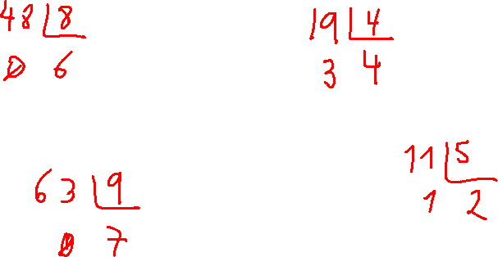

Divisibilidad
Salen dos ramas:
divisiones exactas (residuo 0) – Divisibilidad (48 es divisible por 8, 63 es múltiplo de 9).
divisiones con residuo de donde sale el tema de congruencias

Slide 4

Divisibilidad
$$a=b.q+r, 0≤r<b$$
48 $=8.6+0, 0≤0<8$
11 $=5.2+1, 0≤1<5$

Slide 5

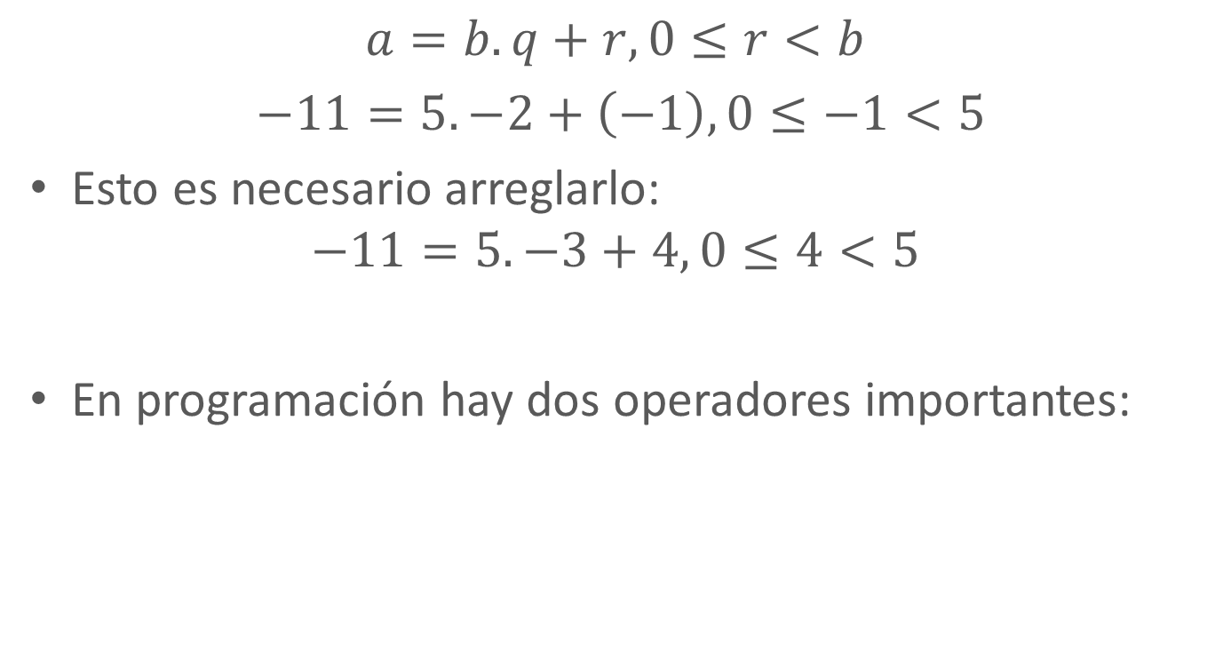
Divisibilidad
$$a=b.q+r, 0≤r<b$$
$−11=5.−2+\left(−1\right), 0≤−1<5$
Esto es necesario arreglarlo:
$$−11=5.−3+4, 0≤4<5$$
En programación hay dos operadores importantes:

Slide 6
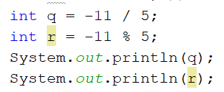
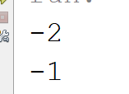
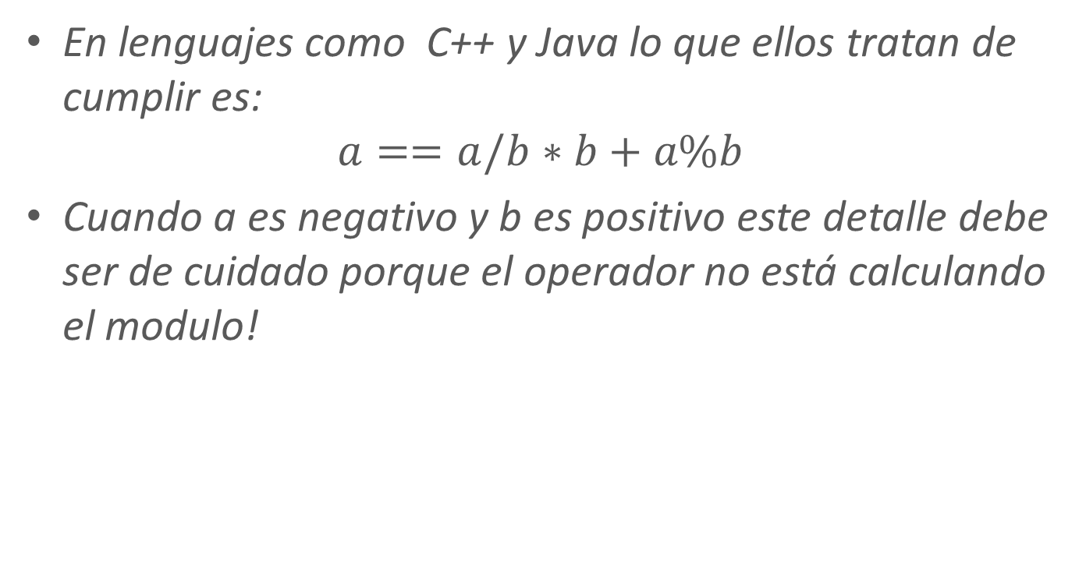
En lenguajes como C++ y Java lo que ellos tratan de cumplir es:
$$a==a/b∗b+a\%b$$
Cuando a es negativo y b es positivo este detalle debe ser de cuidado porque el operador no está calculando el modulo!
🤓

Slide 7
Divisores
Divisores de 32:
1 2 4 8 16 32
Divisores de 36:
1 2 3 4 6 9 12 18 36
Cuál es el mayor número que divide a 32 y a 36?
Aplicación simplificación de fracciones

Slide 8
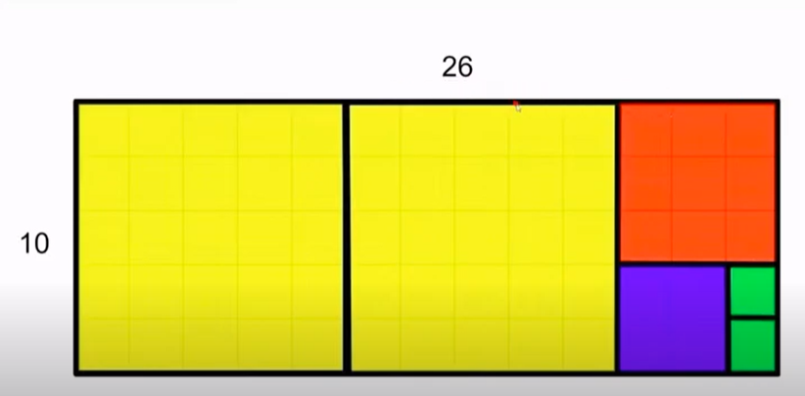
Quiero obtener una longitud máxima del lado de un cuadrado que encaje en las dos dimensiones

Slide 9
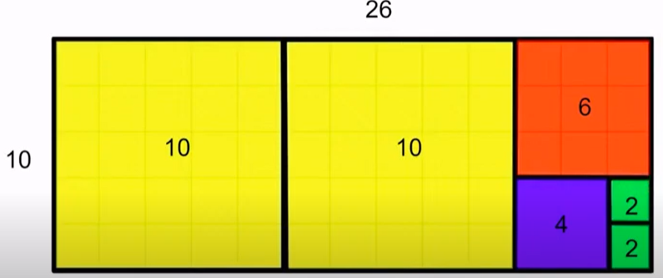

Slide 10
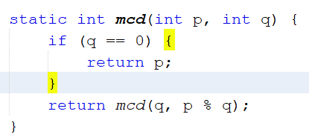
Propiedad
mcd(a, b) = mcd(b, a%b)
mcd(a, 0) = a
Algoritmo de Euclides:

Slide 11
Multiplos
Algunos múltiplos de 6 son:
6 12 18 24 30 36 42 48 54 …
Algunos múltiplos de 8 son:
8 16 24 32 40 48 56 64 …
¿Múltiplos en común?

Slide 12

Mínimo común múltiplo
$$mcm\left(a, b\right)=\frac{a.b}{mcd(a,b) }$$
Detalle en el código:
$$mcm\left(a, b\right)=\frac{a}{mcd(a,b) }.b$$

Slide 13
Primos
Un número es primo si tiene exactamente 2 divisores.
2 3 7 13 29 37 43 75401

Slide 14
¿Cómo saber si un número es primo?

Slide 15
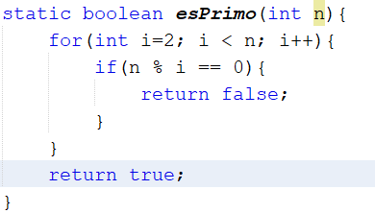
¿Cómo saber si un número es primo?
Fuerza bruta O(n)

Slide 16

Propiedad
Si n no es primo, existe $p ≤ \sqrt{n}$ que divide a n:
$$n=pq, 1<p,q<n$$
Si $p≤q →p^{2}=pp ≤pq=n$
entonces,
$$p≤\sqrt{n}$$

Slide 17
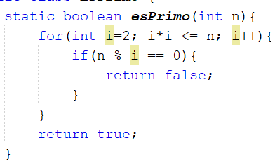

Fuerza bruta mejorada$O(\sqrt{n})$

Slide 18
¿Cómo obtener todos los primos entre 1 y n?

Slide 19
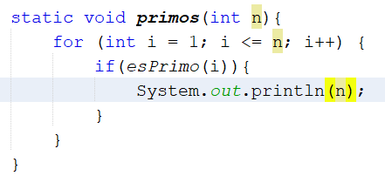

Una primera idea
$$O(n\sqrt{n})$$

Slide 20
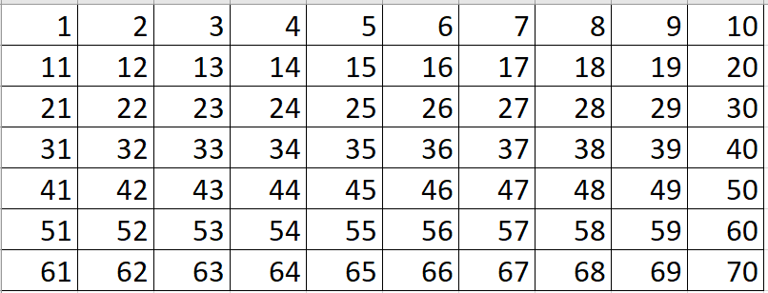
Se puede hacer mucho mejor
Criba de eratóstenes:

Slide 21
Se puede hacer mucho mejor
Criba de eratóstenes:

Slide 22
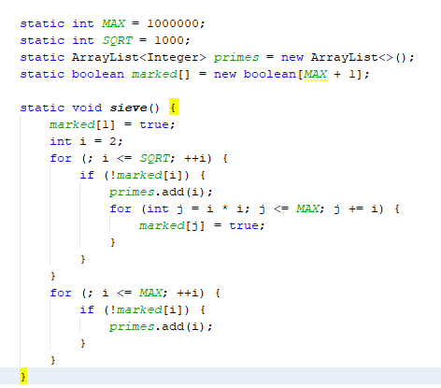
Criba de eratóstenes $O(n log log n)$

Slide 23
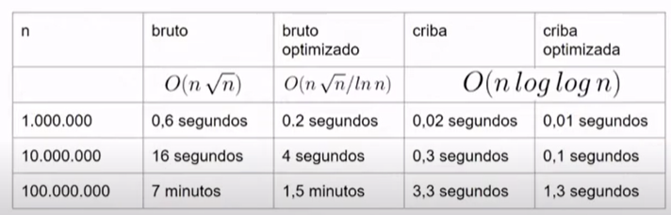
Benchmark

Slide 24
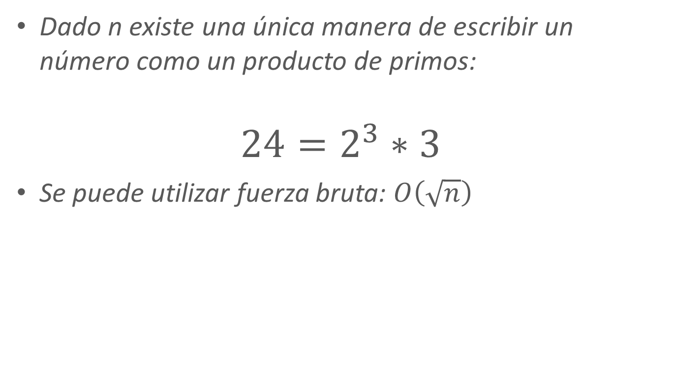
Factorización
Dado n existe una única manera de escribir un número como un producto de primos:
$$24=2^{3}∗3$$
Se puede utilizar fuerza bruta: $O\left(\sqrt{n}\right)$

Slide 25
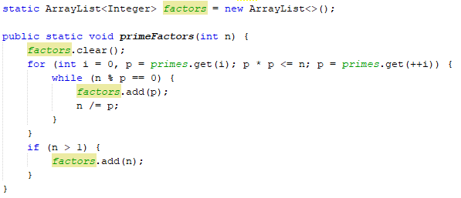
Si es un solo número
Requiere ejecutar la criba:

Slide 26
¿Qué pasa si quiero factorizar muchos números?

Slide 27
Se puede hacer mucho mejor
Criba extendida: factorización
https://www.geeksforgeeks.org/prime-factorization-using-sieve-olog-n-multiple-queries/

Slide 28
Ecuaciones diofánticas
Problema Uva 10090 – Marbles
https://www.youtube.com/watch?v=Z8m0vfnkYQw&t=305s

Slide 29
Tenemos 43 canicas y quiero comprar cajas que vienen en dos tipos:
Unas de 3 canicas y cuestan $1
Otras de 4 canicas y cuestan $2
Se quiere que las cajas estén llenas y que me ahorre dinero.

Slide 30
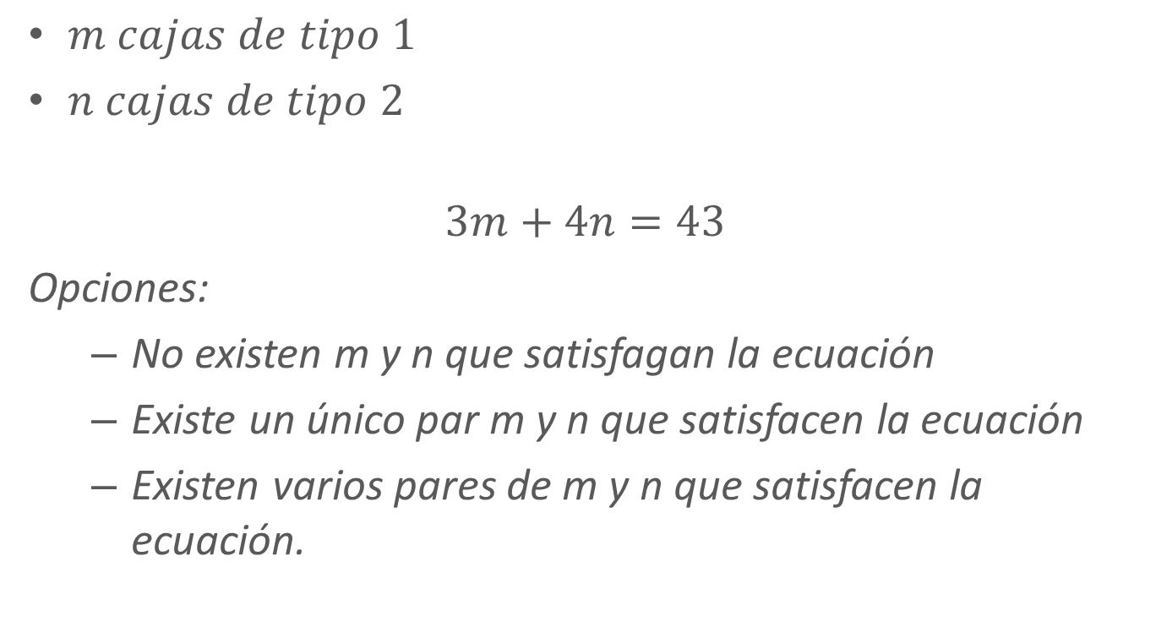
$m cajas de tipo 1$
$n cajas de tipo 2$
$$3m+4n=43$$
Opciones:
No existen m y n que satisfagan la ecuación
Existe un único par m y n que satisfacen la ecuación
Existen varios pares de m y n que satisfacen la ecuación.

Slide 31

$$costo\left(m, n\right)=1m+2n$$

Slide 32
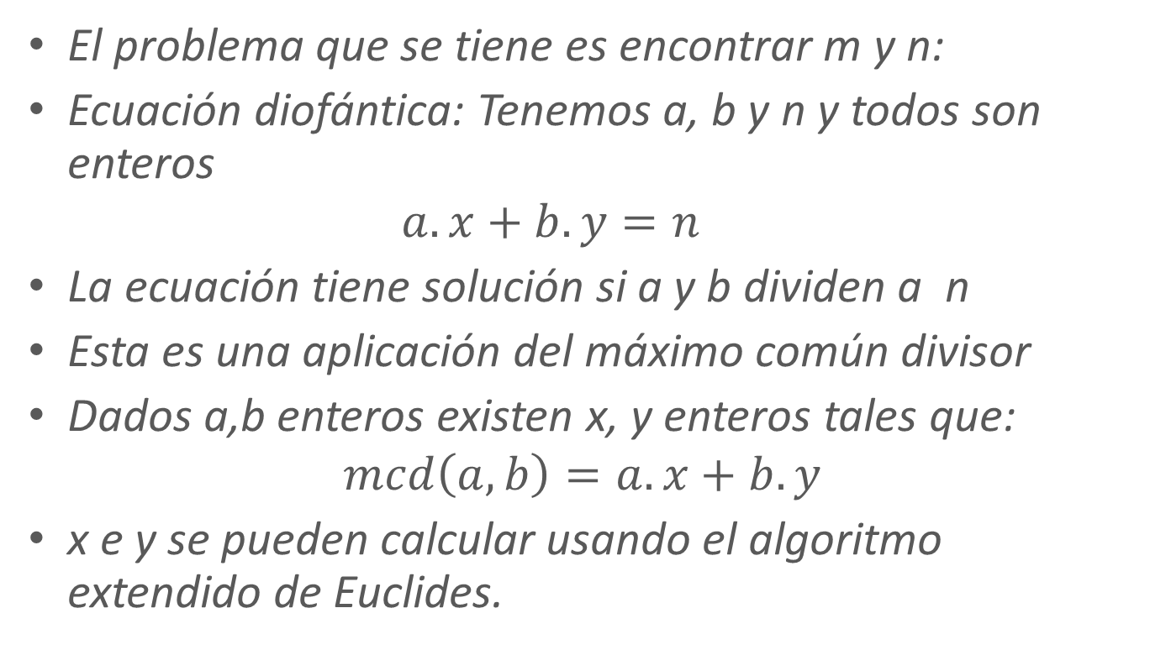
El problema que se tiene es encontrar m y n:
Ecuación diofántica: Tenemos a, b y n y todos son enteros
$$a.x+b.y=n$$
La ecuación tiene solución si a y b dividen a n
Esta es una aplicación del máximo común divisor
Dados a,b enteros existen x, y enteros tales que:
$$mcd\left(a, b\right)=a.x+b.y$$
x e y se pueden calcular usando el algoritmo extendido de Euclides.

Slide 33
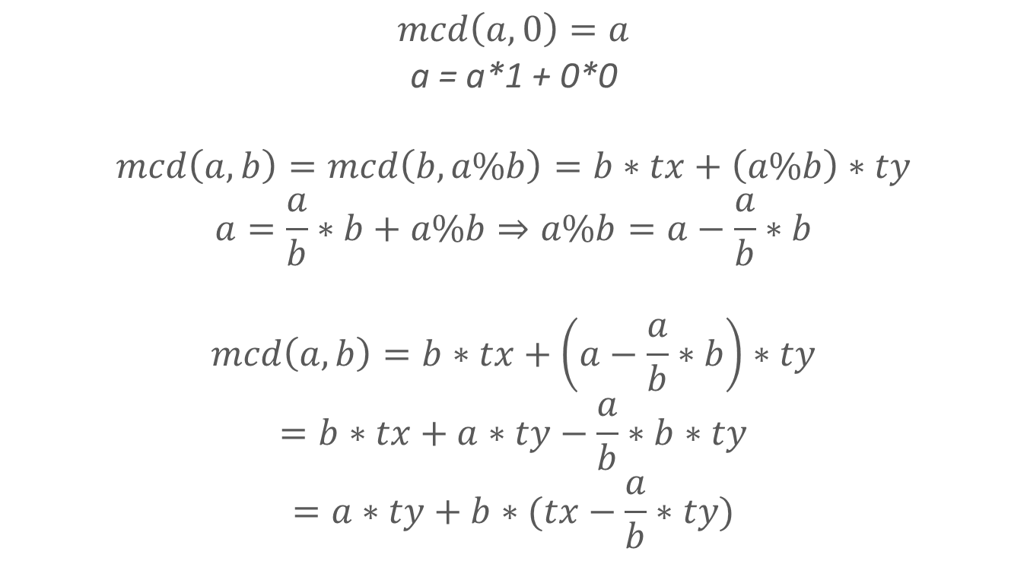
$$mcd\left(a, 0\right)=a$$
a = a*1 + 0*0
$$mcd\left(a,b\right)=mcd\left(b, a\%b\right)=b∗tx+\left(a\%b\right)∗ty$$
$$a=\frac{a}{b}∗b+a\%b⇒a\%b=a−\frac{a}{b}∗b$$
$$mcd\left(a,b\right)=b∗tx+\left(a−\frac{a}{b}∗b\right)∗ty$$
$$=b∗tx+a∗ty−\frac{a}{b}∗b∗ty$$
$$=a∗ty+b∗(tx−\frac{a}{b}∗ty)$$

Slide 34

$∃x,y ∈ℤ$
$n=ax+by⟺mcd(a,b)|n$
¿Tienen o no tienen solución?
$3x+4y=43$
$14x+4y=43$

Slide 35
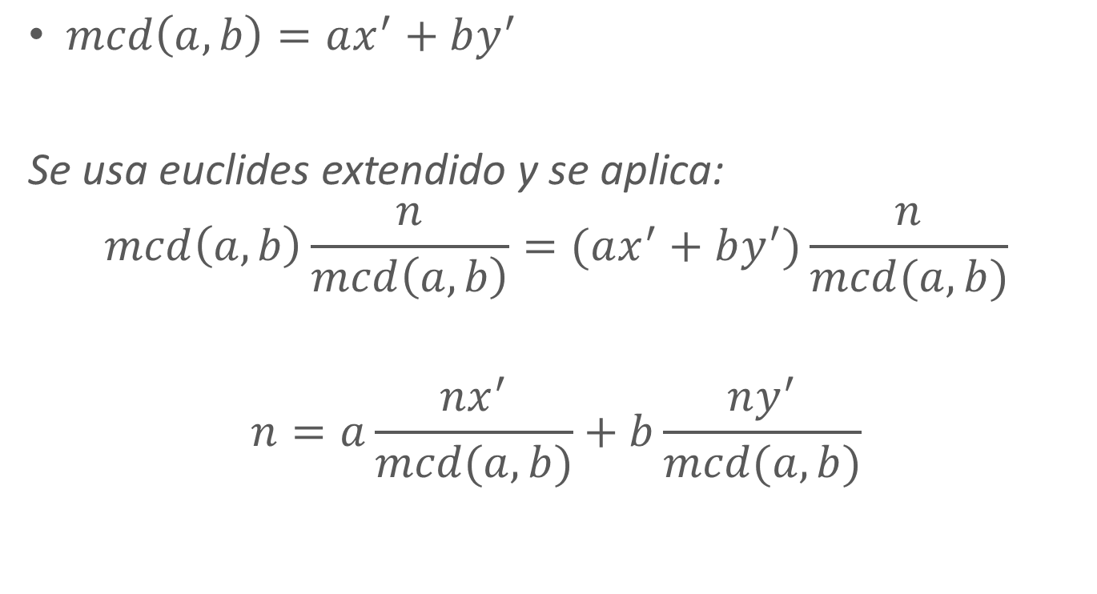
$x^{′}$y $y^{′}$son dados por el algoritmo extendido de euclides
$mcd\left(a,b\right)=ax^{′}+by^{′}$
Se usa euclides extendido y se aplica:
$$mcd\left(a,b\right)\frac{n}{mcd\left(a,b\right)}=(ax^{′}+by^{′})\frac{n}{mcd(a,b)}$$
$$n=a\frac{nx^{′}}{mcd(a,b)}+b\frac{ny^{′}}{mcd(a,b)}$$

Slide 36
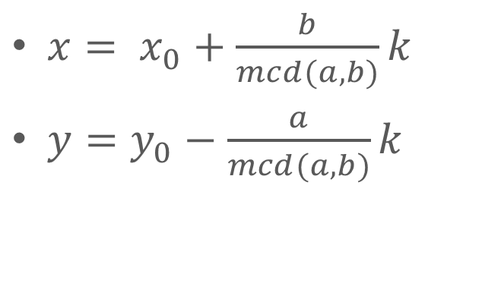
$x= x_{0}+\frac{b}{mcd(a,b)}k$
$y=y_{0}−\frac{a}{mcd(a,b)}k$

Slide 37
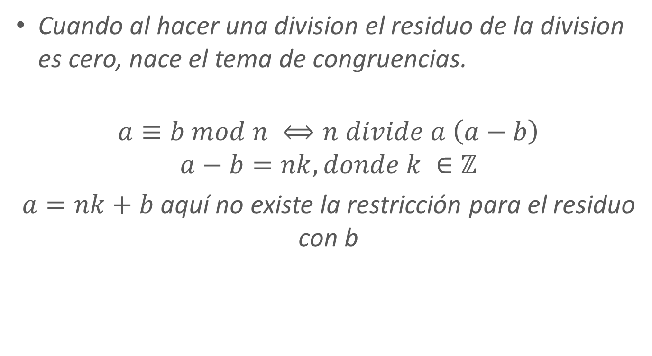
Congruencias
Cuando al hacer una division el residuo de la division es cero, nace el tema de congruencias.
$$a≡b mod n ⟺n divide a \left(a−b\right)$$
$$a−b=nk, donde k ∈ℤ$$
$a=nk+b$aquí no existe la restricción para el residuo con b

Slide 38

Congruencias
$$8≡0 mod 2$$
$$8≡3 mod 5$$
$$13≡8 mod 5$$
$$13≡3 mod 5$$

Slide 39
Congruencias
$$8≡0 mod 2$$
$$8≡3 mod 5$$
$$13≡8 mod 5$$
$$13≡3 mod 5$$

Slide 40
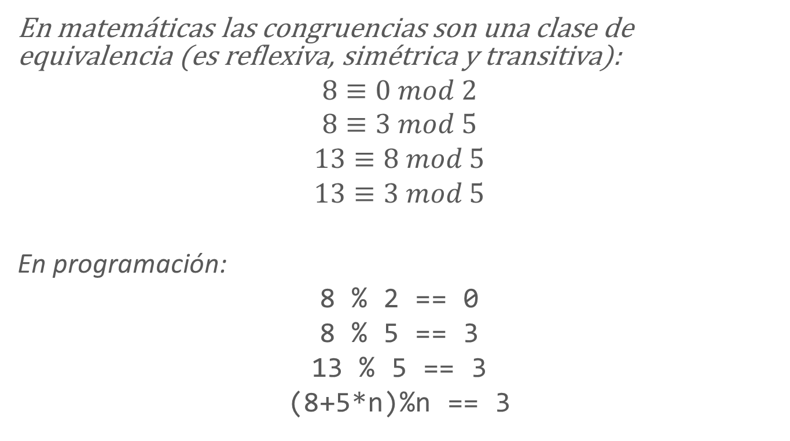
Congruencias
En matemáticas las congruencias son una clase de equivalencia (es reflexiva, simétrica y transitiva):
$$8≡0 mod 2$$
$$8≡3 mod 5$$
$$13≡8 mod 5$$
$$13≡3 mod 5$$
En programación:
8 % 2 == 0
8 % 5 == 3
13 % 5 == 3
(8+5*n)%n == 3

Slide 41
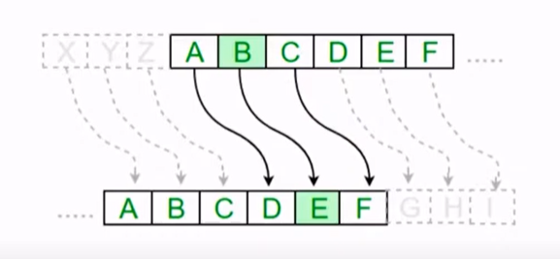
Aplica para problemas circulares (cifrado de césar):

Slide 42
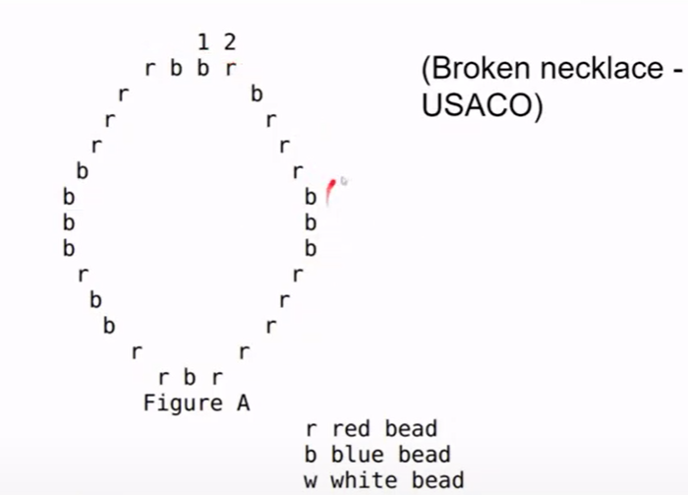
Otro problema circular (Broken necklace):
Se quiere romper un collar y sacar perlas de un lado y del otro y se quiere encontrar la mayor cantidad de perlas de un solo color.

Slide 43
Propiedades congruencia
(3923 + 1737) % 3 == 3923 % 3 + 1737 % 3
(3923 - 1737) % 3 == 3923 % 3 - 1737 % 3
(3923 * 1737) % 3 == 3923 % 3 * 1737 % 3
Para la división es necesario buscar el inverso del número

Slide 44

Propiedades congruencia
$$ax≡1 mod n$$
$$2.3 ≡1 mod 5$$
$$4.4 ≡1 mod 5$$
(a/b) % n == (a*inv(b,n))%n == a%n * inv(b)%n
static long modInverse(int a, int mod) {
…
}

Slide 45



Si p es primo
Se aplica el pequeño teorema de Fermat
$$a^{p−1}≡1 mod p$$
$$a^{p−1}=aa^{p−2}$$
$${aa}^{p−2}≡1 mod p$$

Slide 46


Calcular potencia rápidamente
$$a^{x}a^{y}=a^{x+y}$$
$$a^{n}=a^{\frac{n}{2}}a^{\frac{n}{2}}$$

Slide 47


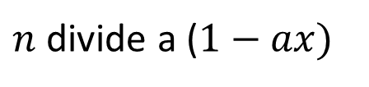

Si n NO es primo
Tiene inverso si a y n son coprimos
$$∃_{x}:a≡1 mod n⇔mcd\left(a, n\right)=1$$
$$1=ax+ny$$
$$1−ax=ny$$
$n$ divide a ($1−ax)$
$$ax ≡1 mod n$$

Slide 48
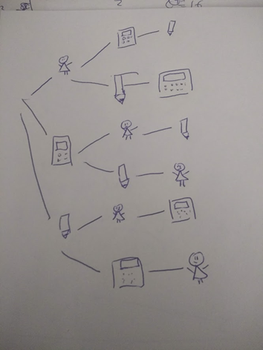
Combinatoria
Permutaciones:

Slide 49
Permutaciones
Permutaciones
Pensar en cajitas
Si son 7 juguetes:
_ _ _ _ _ _ _
7x6x5x4x3x2x1
7!

Slide 50
Permutaciones
Permutaciones
Pensar en cajitas
Si son 7 juguetes:
_ _ _ _ _ _ _
7x6x5x4x3x2x1
7!

Slide 51
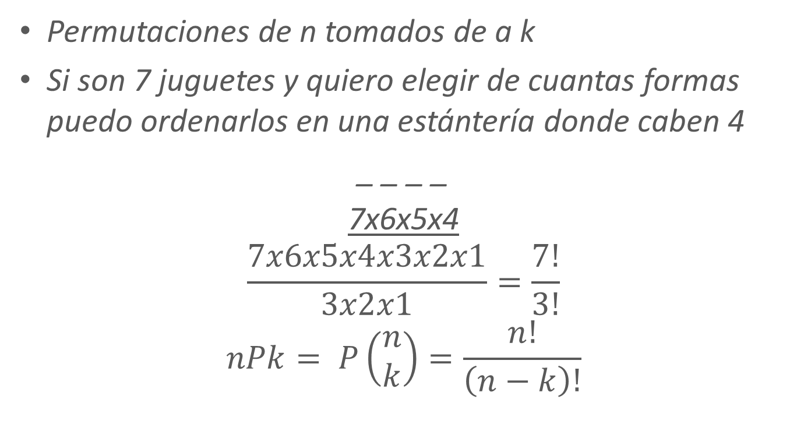
Permutaciones de n tomados de a k
Permutaciones de n tomados de a k
Si son 7 juguetes y quiero elegir de cuantas formas puedo ordenarlos en una estántería donde caben 4
_ _ _ _
7x6x5x4
$$\frac{7x6x5x4x3x2x1}{3x2x1}=\frac{7!}{3!}$$
$$nPk= P\left(\begin{matrix}n \\ k\end{matrix}\right)=\frac{n!}{\left(n−k\right)!}$$

Slide 52


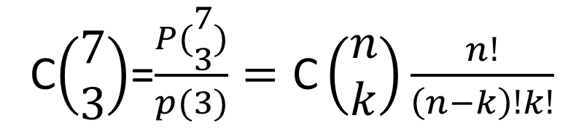
Combinatoria
Quiero llevarme 3 juguetes de los 7, no quiero que estén ordenados porque da igual:
Se nota también como $\left(\begin{matrix}7 \\ 3\end{matrix}\right)$
$$P\left(\begin{matrix}7 \\ 3\end{matrix}\right)$$
1 2 3
1 3 2
2 1 3
2 3 1
3 1 2
3 2 1
C$\left(\begin{matrix}7 \\ 3\end{matrix}\right)$=$\frac{P(\begin{matrix}7 \\ 3\end{matrix})}{p(3)}=\text{C}\left(\begin{matrix}n \\ k\end{matrix}\right)\frac{n!}{\left(n−k\right)!k!}$

Slide 53
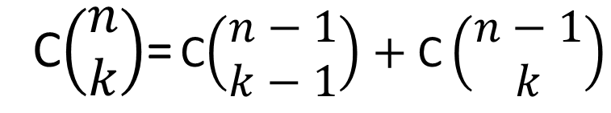
Combinatoria
Se puede encontrar recursivamente! :D
C$\left(\begin{matrix}n \\ k\end{matrix}\right)$= C$\left(\begin{matrix}n−1 \\ k−1\end{matrix}\right)+\text{C}\left(\begin{matrix}n−1 \\ k\end{matrix}\right)$

Slide 54
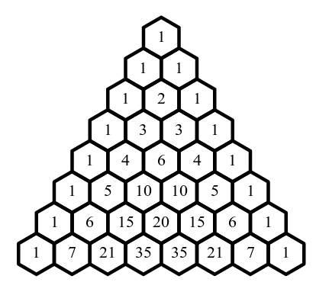
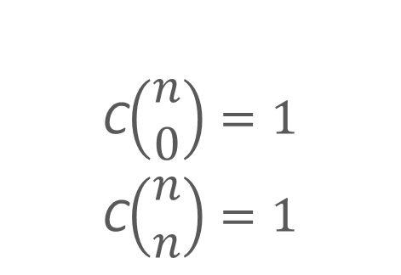
Triangulo de pascal
C$\left(\begin{matrix}n \\ k\end{matrix}\right)$= C$\left(\begin{matrix}n−1 \\ k−1\end{matrix}\right)+\text{C}\left(\begin{matrix}n−1 \\ k\end{matrix}\right)$
C$\left(\begin{matrix}n \\ 0\end{matrix}\right)=1$
C$\left(\begin{matrix}n \\ n\end{matrix}\right)=1$

Slide 55
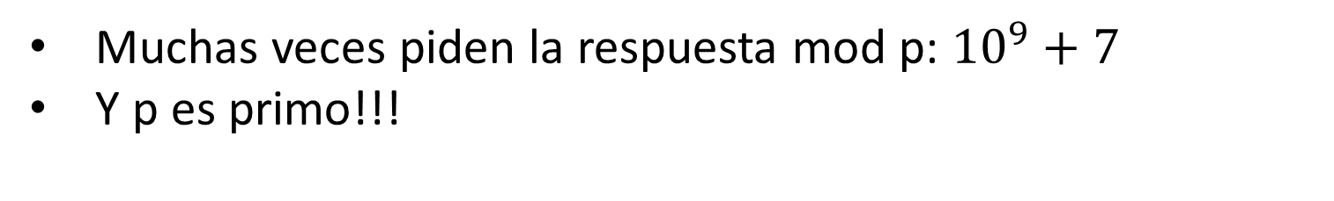

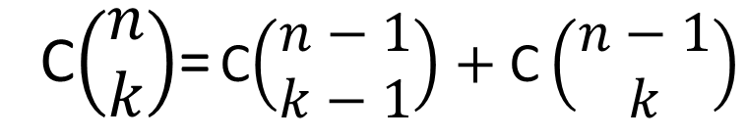
Triangulo de pascal
Muchas veces piden la respuesta mod p: ${10}^{9}+7$
Y p es primo!!!
C$\left(\begin{matrix}n \\ k\end{matrix}\right)$= C$\left(\begin{matrix}n−1 \\ k−1\end{matrix}\right)+\text{C}\left(\begin{matrix}n−1 \\ k\end{matrix}\right)$
$$\text{C}\left(\begin{matrix}n \\ k\end{matrix}\right)\frac{n!}{\left(n−k\right)!k!}$$
Es posible multiplicar por el inverso del número en módulo p!

Slide 56
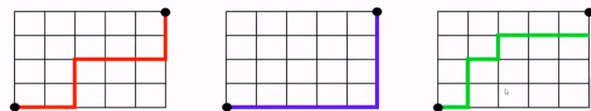
Aplicación de combinatoria
DDAADDDAA
DDDDDAAAA
DAADADDDA
Quiero ir de un punto al otro….
Me puedo mover a derecha y a arriba.
¿De cuantas formas puedo llegar?

Slide 57
Aplicación de combinatoria
DDAADDDAA
DDDDDAAAA
DAADADDDA
Se puede resolver por DP
Siempre me muevo 5D y 4 A
_ _ _ _ _ _ _ _ _

Slide 58
¿De cuantas formas puedo poner las 5D en los 9 pasos?
_ _ _ _ _ _ _ _ _

Slide 59

$$C\left(\begin{matrix}9 \\ 5\end{matrix}\right)=C\left(\begin{matrix}9 \\ 4\end{matrix}\right)$$
Otro problema: ¿De cuantas formas puedo poner (())

Slide 60

$$x+y+z=100$$
¿De cuantas formas se puede resolver esta ecuación?

Slide 61
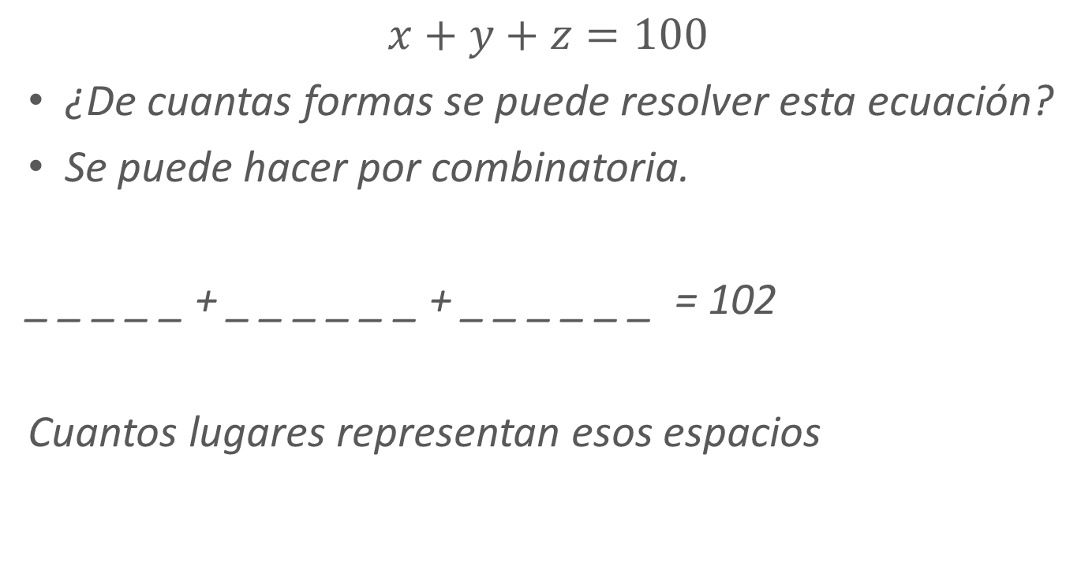
$$x+y+z=100$$
¿De cuantas formas se puede resolver esta ecuación?
Se puede hacer por combinatoria.
_ _ _ _ _ + _ _ _ _ _ _ + _ _ _ _ _ _ = 102
Cuantos lugares representan esos espacios

Slide 62

$$C\left(\begin{matrix}102 \\ 2\end{matrix}\right)$$
https://cp-algorithms.com/combinatorics/stars_and_bars.html

Slide 63
Thank you!
Questions?

